Slide 1
CHÀO MỪNG CÁC EM THAM GIA GIỜ HỌC TRỰC TUYẾN
MÔN LỊCH SỬ LỚP 9
Giáo viên thực hiện: Vương Thị Thúy Dung

Slide 2

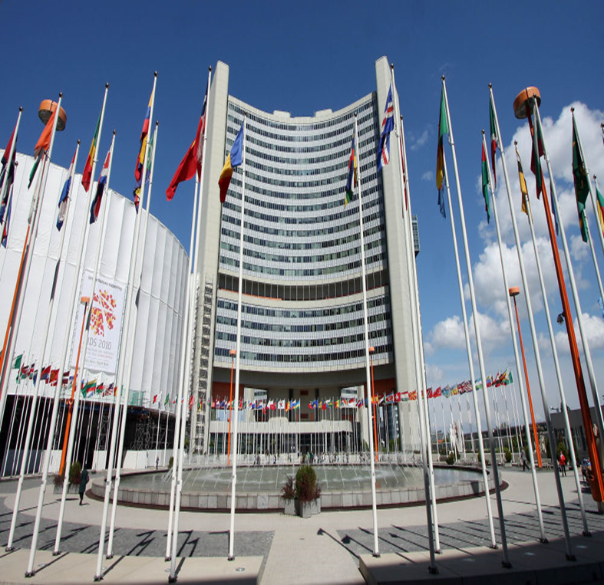
Cờ Liên Hợp Quốc
Trụ sở Liên Hợp Quốc
( New York – Mĩ)

Slide 3
CHƯƠNG IV
QUAN HỆ QUỐC TẾ TỪ NĂM 1945 ĐẾN NAY
TIẾT 13 - BÀI 11
TRẬT TỰ THẾ GIỚI MỚI SAU CHIẾN TRANH THẾ GIỚI THỨ HAI

Slide 4
TIẾT 13. BÀI 11. TRẬT TỰ THẾ GIỚI MỚI SAU CHIẾN TRANH THẾ GIỚI THỨ HAI
I. Sự hình thành trật tự thế giới mới
Trật tự thế giới mới được hình thành trong hoàn cảnh nào?

Slide 5
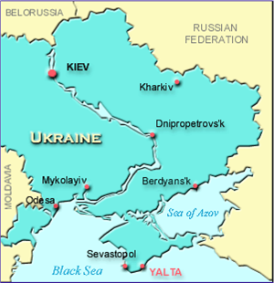
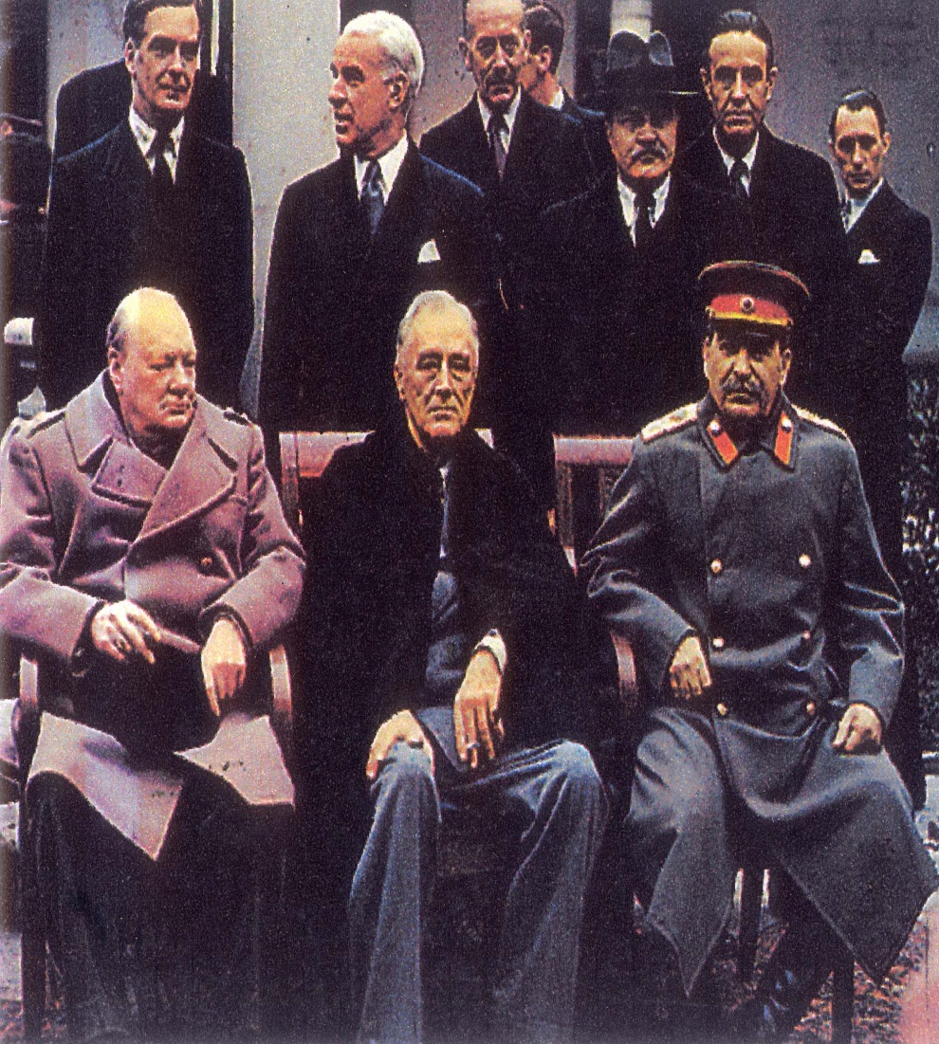
RU-DƠ-VEN (MỸ)
SƠC -SIN (ANH )
XTA-LIN ( L XÔ)
I - AN -TA
BẢN ĐỒ NƯỚC LIÊN XÔ 1945

Slide 6
TIẾT 13. BÀI 11. TRẬT TỰ THẾ GIỚI MỚI SAU CHIẾN TRANH THẾ GIỚI THỨ HAI
I. Sự hình thành trật tự thế giới mới
4/2/1945 – 11/2/1945, nguyên thủ ba cường quốc: Liên Xô, Mĩ, Anh họp hội Nghị I-an-ta (Nga)
Quyết định: Phân chia phạm vi ảnh hưởng giữa 2 cường quốc Liên Xô và Mĩ
Hệ quả: Khuôn khổ trật tự thế giới mới được hình thành – Trật tự 2 cực I-an-ta (trật tự Xô-Mĩ)

Slide 7
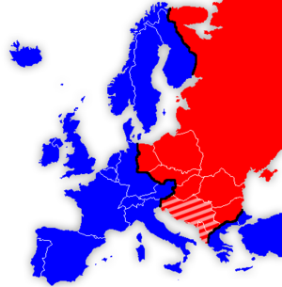
TÂY ÂU: Vùng ảnh hưởng của MỸ - ANH
LIÊN XÔ
ĐÔNG ÂU:
Vùng ảnh hưởng của LIÊN XÔ
ĐÔNG ÂU
* TẠI CHÂU ÂU:
Đông Đức
- Mỹ -Anh kiểm soát Tây Âu,Tây Đức.
Đông Béc lin
Tây Béc lin
TÂY ĐỨC
TÂY ÂU
- Liên Xô kiểm soát Đông Đức, Đông Âu.
LƯỢC ĐỒ CHÂU ÂU NĂM 1945

Slide 8
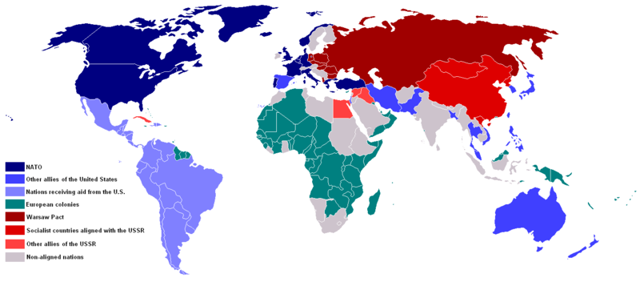
* TẠI CHÂU Á :
- Trả lại cho Trung Quốc Đài Loan và Mãn Châu , công nhận độc lập của Mông cổ .
LIÊN XÔ
XAKHALIN
MÔNG CỔ
B.TRIỀU TIÊN
MÃN CHÂU
NAM Á
Đài Loan
- Liên Xô nhận lại nam đảo Xa- kha- lin và kiểm soát Bắc Triều Tiên.
ĐÔNG NAM Á
- Phương Tây và Mĩ kiểm soát Đông Nam Á, Nam Á và Nam Triều Tiên.

Slide 9
TIẾT 13. BÀI 11. TRẬT TỰ THẾ GIỚI MỚI SAU CHIẾN TRANH THẾ GIỚI THỨ HAI
II. Sự thành lập Liên Hợp Quốc (UN)
- Thành lập: 24/10/1945
Liên hợp quốc có những nhiệm vụ chính gì?
- Nhiệm vụ:
+ Duy trì hòa bình và an ninh thế giới
+ Phát triển quan hệ hữu nghị giữa các dân tộc
+ Thực hiện hợp tác quốc tế về kinh tế, văn hóa, xã hội, nhân đạo…
Liên hợp quốc có vai trò như thế nào đối với thế giới?
- Vai trò:
+ Duy trì hòa bình an ninh thế giới
+ Đấu tranh xóa chủ nghĩa thực dân và chế độ phân biệt chủng tộc
+ Giúp đỡ các nước phát triển kinh tế, văn hóa nhất là các nước Á, Phi và Mĩ La-tinh

Slide 10
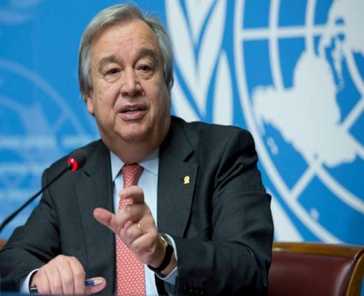
SƠ ĐỒ BỘ MÁY LIÊN HỢP QUỐC
LIÊN HỢP QUỐC
TỔNG THƯ KÝ LHQ ANTONIO GUTERRES
ĐẠI HỘI ĐỒNG
HỘI ĐỒNG
BẢO AN
BAN THƯ KÍ
CÁC CƠ
QUAN KHÁC
Gồm 5 thành viên chính thức:
Anh, Mĩ, Nga,
Trung Quốc,Pháp và 10 thành viên không thường trực.
Đứng đầu là
Tổng thư kí
(nhiệm kì 5 năm)
Hội đồng kinh tế và xã hội, tòa án quốc tế, quỹ nhi đồng…
Gồm: tất cả các
thành viên, mỗi
năm họp 1 lần

Slide 11
TIẾT 13. BÀI 11. TRẬT TỰ THẾ GIỚI MỚI SAU CHIẾN TRANH THẾ GIỚI THỨ HAI
II. Sự thành lập Liên Hợp Quốc (UN)
- Thành lập: 24/10/1945
- Nhiệm vụ:
+ Duy trì hòa bình và an ninh thế giới
+ Phát triển quan hệ hữu nghị giữa các dân tộc
+ Thực hiện hợp tác quốc tế về kinh tế, văn hóa, xã hội, nhân đạo…
Việt Nam gia nhập Liên hợp quốc khi nào?
- Vai trò:
+ Duy trì hòa bình an ninh thế giới
+ Đấu tranh xóa chủ nghĩa thực dân và chế độ phân biệt chủng tộc
+ Giúp đỡ các nước phát triển kinh tế, văn hóa nhất là các nước Á, Phi và Mĩ La-tinh
- Việt Nam: 20/9/1977 – thành viên thứ 149

Slide 12
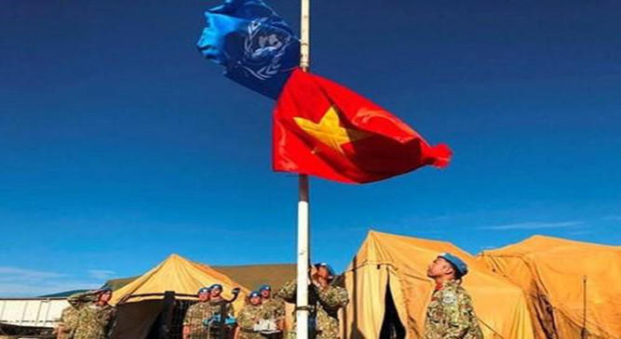
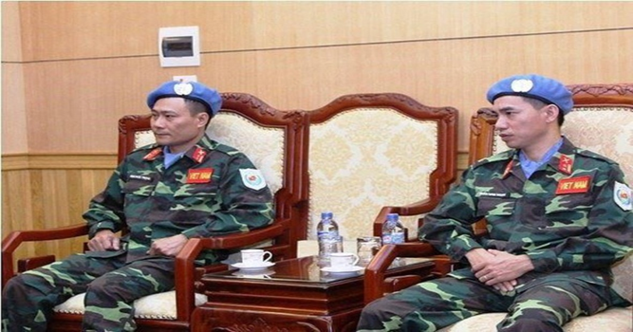
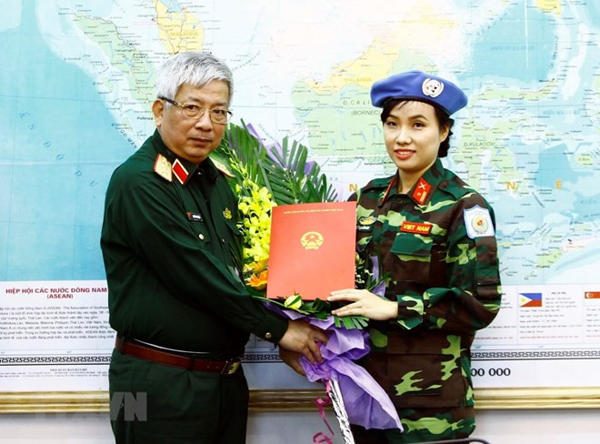
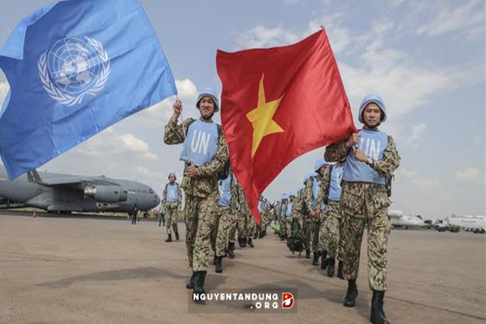
VIỆT NAM THAM GIA LỰC LƯỢNG GÌN GIỮ HÒA BÌNH LIÊN HỢP QUỐC
Các thành viên Bệnh viện dã chiến cấp 2 số 1 chào cờ tại Bentiu – Nam Xu-đăng.
Hai sĩ quan VN đầu tiên tham gia LLGGHB LHQ (Trung tá Mạc Đức Trọng - trái- và trung tá Trần Nam Ngạn)
Thiếu tá Đỗ Thị Hăng Nga – nữ sĩ quan VN tham gia LLGGHB Liên Hợp Quốc
Ngày đầu tiên tại Nam Xu-đăng của Bệnh viện dã chiến cấp 2 số 1

Slide 13
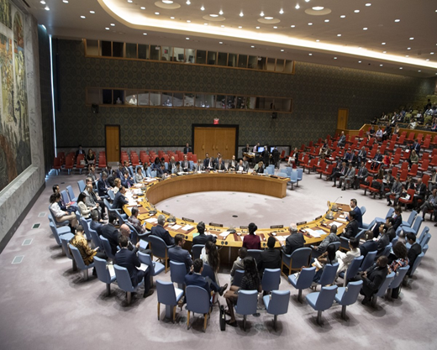
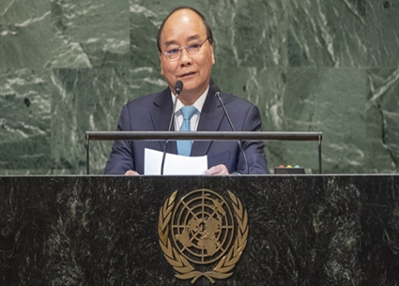
VIỆT NAM TRÚNG CỬ ỦY VIÊN KHÔNG THƯỜNG TRỰC HĐBA LIÊN HỢP QUỐC NHIỆM KỲ 2020-2021
Phiên tranh luận tại HĐBA Liên Hợp Quốc ngày 6/6/2019
Thủ tướng Nguyên Xuân Phúc phát biểu trước Đại hội đồng LHQ tại New York

Slide 14
Thảo luận nhóm (3’)
Việc Việt Nam tham gia lực lượng gìn giữ hòa bình LHQ và đặc biệt Việt Nam đã hai lần trúng cử Ủy viên không thường trực của HĐBA LHQ (2008-2009, 2020-2021) chứng tỏ vai trò và vị thế của Việt Nam như thế nào trên trường quốc tế?
VN đóng góp quan điểm của mình vào việc ra quyết định về các vấn đề quan trọng của thế giới.
VN đóng góp vào nỗ lực chung xử lý xung đột ở một số khu vực trên thế giới.
Tiếng nói của VN ngày càng có trọng lượng tại ASEAN.
→ Vị thế của VN ngày càng được nâng cao trên trường quốc tế.

Slide 15
TIẾT 13. BÀI 11. TRẬT TỰ THẾ GIỚI MỚI SAU CHIẾN TRANH THẾ GIỚI THỨ HAI
III. Chiến tranh lạnh
- Khái niệm: Là chính sách thù địch của Mĩ và các nước đế quốc trong quan hệ với Liên Xô và các nước XHCN (kéo dài suốt phần lớn nửa sau thế kỷ XX)
Khái niệm “chiến tranh lạnh” trong lịch sử được hiểu như thế nào?
Biểu hiện của “chiến tranh lạnh” như thế nào?
- Biểu hiện: Mĩ và các nước đế quốc:
+ Chạy đua vũ trang, tăng cường ngân sách quân sự
+ Thiết lập các khối quân sự cùng các căn cứ quân sự bao quanh Liên Xô và các nước XHCN
+ Tiến hành nhiều cuộc chiến tranh đàn áp cuộc đấu tranh giải phóng của các dân tộc.

Slide 16
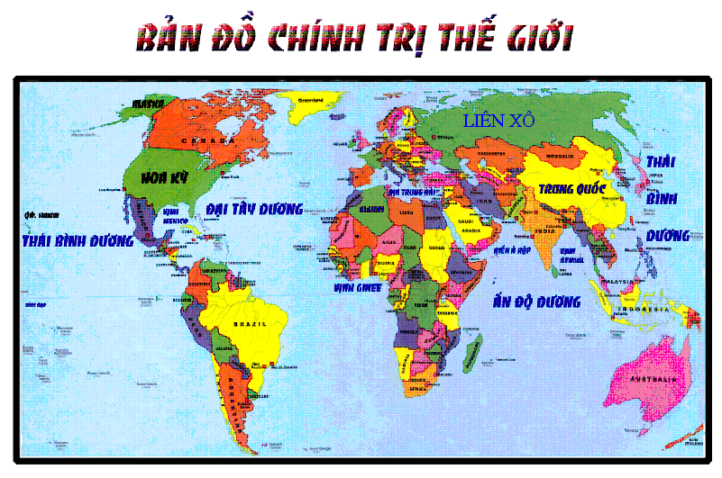
VACXAVA
NATO
CENTO
KHỐI PHÒNG THỦ CHUNG
TÂY BÁN CẦU
SEATO
ANZUS
CÁC KHỐI LIÊN MINH QUÂN SỰ SAU CHIẾN TRANH THẾ GIỚI THỨ HAI

Slide 17
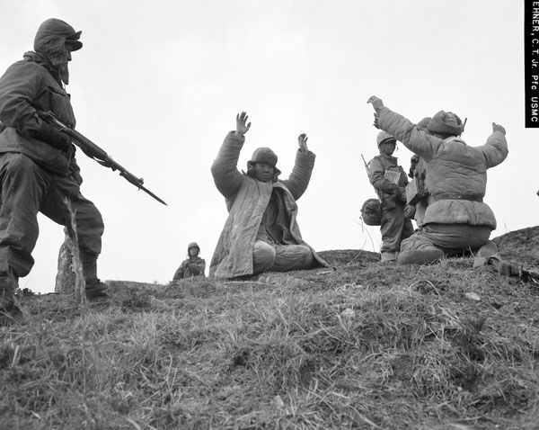
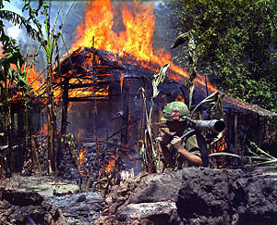
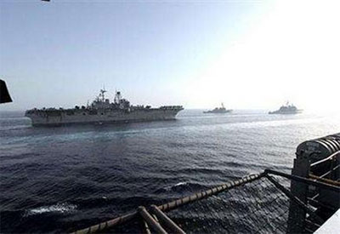
Chiến tranh Việt Nam
Một phần của Chiến tranh lạnh
CHIẾN TRANH KHU VỰC
Chiến tranh xâm lược Việt Nam của Mĩ (1954 – 1975) - một phần của “Chiến tranh lạnh”
Chiến tranh Triều Tiên vào thập niên 1950.
Một khu căn cứ của Mặt trận Dân tộc Giải phóng Miền Nam Việt Nam sau một đợt tập kích của Quân đội Mĩ
Tàu chiến Mỹ đổ bộ vào vùng Vịnh

Slide 18
TIẾT 13. BÀI 11. TRẬT TỰ THẾ GIỚI MỚI SAU CHIẾN TRANH THẾ GIỚI THỨ HAI
III. Chiến tranh lạnh
- Khái niệm: Là chính sách thù địch của Mĩ và các nước đế quốc trong quan hệ với Liên Xô và các nước XHCN (kéo dài suốt phần lớn nửa sau thế kỷ XX)
Hậu quả của “chiến tranh lạnh” như thế nào?
- Biểu hiện: Mĩ và các nước đế quốc:
+ Chạy đua vũ trang, tăng cường ngân sách quân sự
+ Thiết lập các khối quân sự cùng các căn cứ quân sự bao quanh Liên Xô và các nước XHCN
+ Tiến hành nhiều cuộc chiến tranh đàn áp cuộc đấu tranh giải phóng của các dân tộc.
- Hậu quả: + Thế giới căng thẳng nguy cơ chiến tranh mới
+ Các nước đế quốc chi những khoản tiền khổng lồ cho chạy đua vũ trang trong khi loài nười vẫn đang phải chịu đói nghèo, dịch bênh, thiên tai

Slide 19
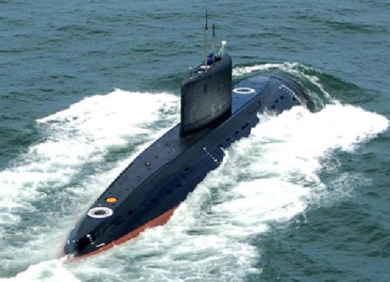

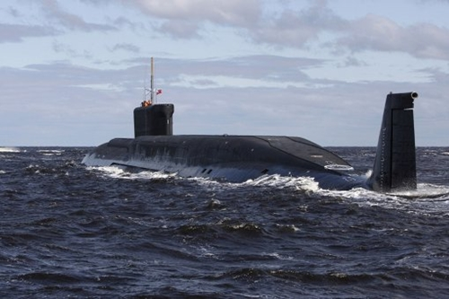
Tàu ngầm Nga
“…Chỉ hai chiếc tàu ngầm mang vũ khí
hạt nhân là đủ tiền xóa mù chữ cho
toàn thế giới…”
(G.G. Mác-két – Đấu tranh cho
Một thế giới hòa bình – SGK Ngữ Văn 9)
Tàu ngầm Mĩ

Slide 20
TIẾT 13. BÀI 11. TRẬT TỰ THẾ GIỚI MỚI SAU CHIẾN TRANH THẾ GIỚI THỨ HAI
IV. Thế giới sau “chiến tranh lạnh”
- 12/1989, sau 4 thập niên chạy đua vũ trang quá tốn kém, Tổng thống Mĩ Bu-sơ và Tổng Bí thư Đảng Cộng sản Liên Xô Goóc-ba-chốp tuyên bố chấm dứt “chiến tranh lạnh”
Tình trạng “chiến tranh lạnh” kéo dài đến thời điểm nào?

Slide 21
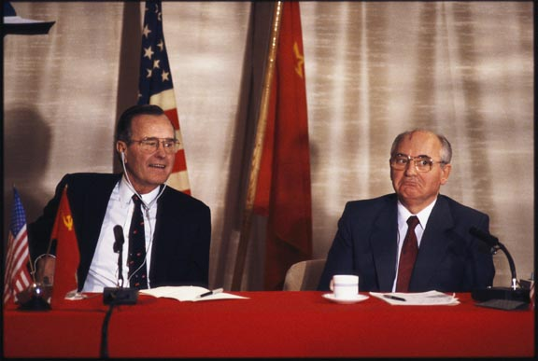
TT Bu-sơ
Gooc-ba-chop
Tháng 12-1989 Tổng thống Bu sơ (cha) và Tổng thống Gooc -ba -chop tuyên bố chấm dứt “chiến tranh lạnh” .

Slide 22
TIẾT 13. BÀI 11. TRẬT TỰ THẾ GIỚI MỚI SAU CHIẾN TRANH THẾ GIỚI THỨ HAI
IV. Thế giới sau “chiến tranh lạnh”
- 12/1989, sau 4 thập niên chạy đua vũ trang quá tốn kém, Tổng thống Mĩ Bu-sơ và Tổng Bí thư Đảng Cộng sản Liên Xô Goóc-ba-chốp tuyên bố chấm dứt “chiến tranh lạnh”
Sau khi “chiến tranh lạnh” kết thúc, xu thế phát triển của thế giới diễn ra như thế nào?
- Thế giới có nhiều biến chuyển và diễn ra theo 4 xu thế:
+ 1. Xu thế hòa hoãn, hòa dịu trong quan hệ quốc tế
+ 2. Trật tự 2 cực I-an-ta tan rã, thế giới tiến tới xác lập trật tự thế giới đa cực nhiều trung tâm nhưng Mĩ chủ trương “thế giới đơn cực”
+ 3. Dưới tác động của CMKHKT, các nước điều chỉnh chiến lược phát triển lấy kinh tế làm trọng điểm
+ 4. Từ đầu những năm 90 của thế kỷ XX, xung đột quân sự, nội chiến giữa các phe phái (Liên bang Nam Tư cũ, châu Phi và Trung Đông)
Xu thế phát triển chung của thế giới ngày nay là gì?
- Xu thế chung: Hòa bình, ổn định và hợp tác phát triển kinh tế.

Slide 23
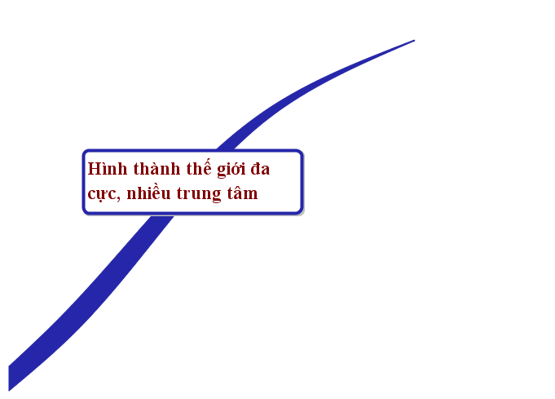

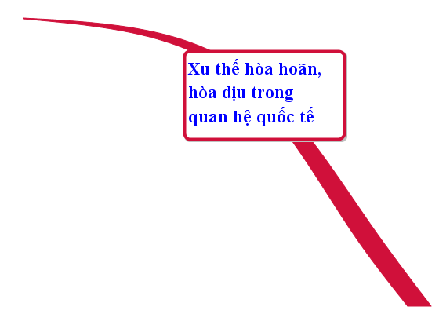








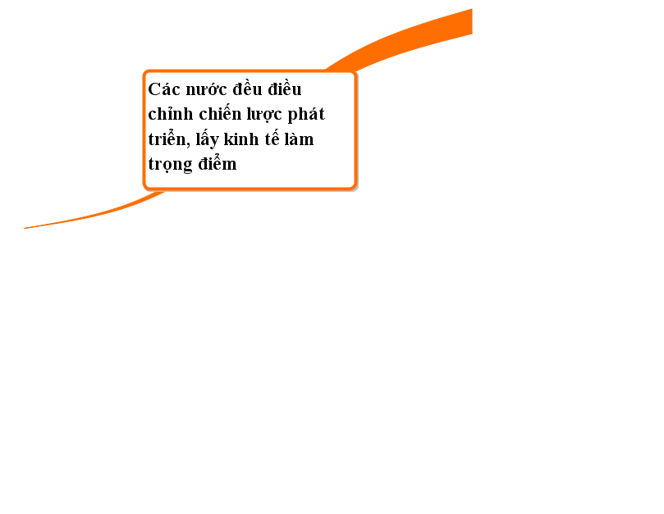
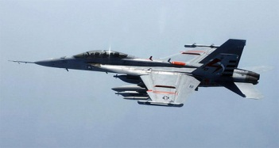





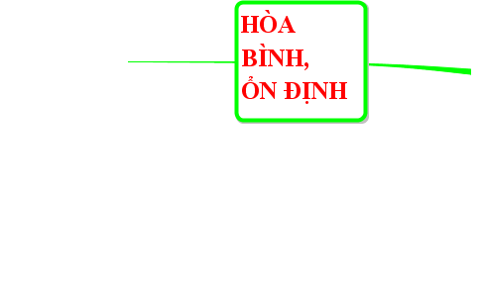
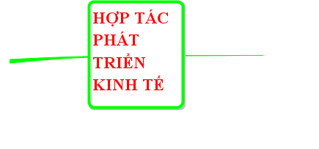

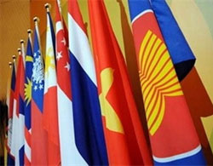
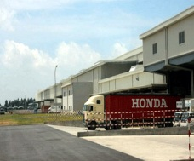
3
Xu thế chung
4

Slide 24
Vận dụng và mở rộng kiến thức
Trong xu thế chung của thế giới ngày nay, Việt Nam có những thời cơ gì và phải đối mặt với những thách thức nào?
* Thời cơ: Hội nhập quốc tế
Mở rộng quan hệ, hợp tác phát triển kinh tế.
Tiếp xúc với nhiều nền văn hóa.
Tiếp thu những thành tựu khoa học kỹ thuật.
…
* Thách thức:
Phải đáp ứng những tiêu chuẩn quốc tế.
Dễ lãng quên văn hóa dân tộc.
Giáo dục còn lạc hậu so với khu vực và trên thế giới.
- …

Slide 25




Luyện tập
Chủ trương của Mĩ sau khi trật tự hai cực I-an-ta bị phá vỡ là gì ?
Thiết lập trật tự thế giới mới đa cực
Biến Liên Xô thành đồng minh của mình
Liên kết với các nước phương Tây, Nhật Bản
Thiết lập trật tự “thế giới đơn cực” để dễ thống trị thế giới.

Slide 26



Việt Nam gia nhập Liên hợp quốc vào
thời gian nào?
Bét –Tô - Ven
Tháng 9 năm 1976
A
A
0
1
2
3
4
5
6
7
8
9
10
Mô - Da
Tháng 9 năm 1977
b
Thời gian
b
Sô - Panh
Tháng 9 năm 1978
c
c
Su - Be
Tháng 9 năm 1979
d
d

Slide 27
* Trò chơi giải ô chữ:
Gợi ý: Đây là điều mà ai ai
cũng mong muốn về một thế giới trong tương lai.
(có 7 chữ cái)
H
Ò
A
B
Ì
N
H

Slide 28
Hướng dẫn học
Bài cũ: Học bài và làm bài tập cuối bài.
Bài mới : Soạn bài 12: Những thành tựu chủ yếu và ý nghĩa lịch sử của CMKHKT

